Slide 1
Arbetstidsförläggning utifrån hälsa och säkerhet
Informationsmaterial inför arbetsplatsträff
UTIFRÅN UNDERLAG FRÅN
ANNA DAHLGREN. PhD, Avdelningen för Psykologi, Institutionen för Klinisk Neurovetenskap, Karolinska Institutet.
GÖRAN KECKLUND. Professor vid Stressforskningsinstitutet, Psykologiska institutionen, Stockholms universitet
Notes:
Detta material är en kort sammanfattning av de riktlinjer som finns kring arbetstidsförläggning för att uppnå så bra förutsättningar som möjligt för hälsa och säkerhet.
Oftast innebär hälsosamma arbetstider också arbetstider med hög möjlighet för prestation och säkerhet.
I regel bör man utgå ifrån sin egen verksamhet och analysera hur arbetet och arbetstiderna interagerar med personalens hälsa och prestation och säkerhet (för både personal och brukare/patient/andra).
Innehållet är baserat på underlag från:
Anna Dahlgren, PhD, Avdelningen för Psykologi, Institutionen för Klinisk Neurovetenskap, Karolinska Institutet.
Göran Kecklund, professor vid Stressforskningsinstitutet, Psykologiska institutionen, Stockholms universitet

Slide 2
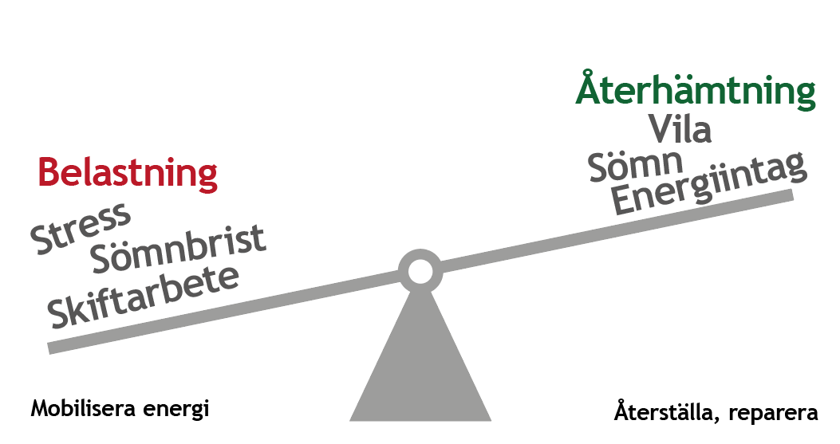
Skiftarbete och risk
Skiftarbete är förenat med en ökad risk för ohälsa och olyckor, bland annat på grund av sömnbrist och rubbningar i dygnsrytmen. Arbetstidsförläggningen interagerar med faktorer (dygnsrytm, tid man varit vaken och stress/arbetsbelastning) som styr återhämtning:
Notes:
Skiftarbete innebär att arbetstiderna avviker från vanligt dagtidsarbete som utförs på vardagar. För det mesta innebär skiftarbete scheman med varierande arbetstider underdygnet. (Stressforskningsinstitutets temablad Skiftarbete, hälsa och säkerhet)
Studier har visat att det finns en ökad risk för ohälsa och olyckor vid skiftarbete (Kecklund & Axelsson, 2016).
Vad som ligger bakom denna ökade risk är inte helt fastställt men man tror att det dels kan vara bristande sömn och återhämtning och dels en rubbning i dygnsrytmen.
Det betyder att vi behöver designa scheman som minimerar sömnbrist och dygnsrytmsrubbningar.

Slide 3
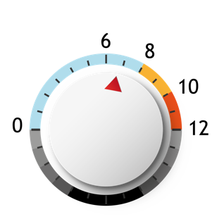
Hållbara arbetstider
Minimera dygnsrytmsrubbningar + ge tillräcklig tid för återhämtning + undvik ständig trötthet = hållbara arbetstider.
1. DYGNSRYTMEN
2. TID MAN VARIT VAKEN
3. ARBETSBELASTNING/STRESS
Arbetstidsförläggning
Arbetsmiljö
Notes:
Arbetstiderna kommer att interagera med de faktorer som styr vår sömn och återhämtning. Dessa är:
Dygnsrytmen – Vår biologiska dygnsrytm
Tiden vi varit vakna– Ju längre tid vi har varit vakna, ju starkare ”sömntryck” byggs upp
Stress och arbetsbelastning – Hur stressade eller uppvarvade vi är
Man kan se varje komponent som ett reglage som går att vrida på. Varje reglage har ett optimalt läge, där sömnen har bäst förutsättningar att fungera.
RYTMEN
Vår kropp har en inre dygnsrytm. Den gör att vi är biologiskt ”programmerade” för att vara vakna och aktiva på dagen, och för att vila och sova på natten. Sömnen har bäst förutsättningar att fungera när vår biologiska aktivering sjunker. Om vi är vakna mitt på̊ natten kan vi känna av kroppens biologiska klocka genom att vi blir frusna, illamående eller yra. Mitt på natten har vi också̊ som svårast att hålla oss vakna och svårt att tänka klart. Den viktigaste faktorn som ställer in vår rytm är dagsljuset. Dagsljus stänger av frisättningen av hormonet melatonin och gör oss piggare. Vi mår bra av att vistas i dagsljus en stund varje dag samt att försöka följa vår ”kroppsklocka” i våra dagliga aktiviteter.
TRYCKET
Sömn är kroppens sätt att återställa balansen efter den vakenhet vi haft. Vårt sömnbehov – eller ”sömntrycket” – byggs upp successivt under tiden vi är vakna. Hur länge och hur djupt vi sover beror på̊ hur stort sömntryck som hunnit byggas upp. Har vi varit vakna väldigt länge ökar behovet av sömn och sömnen blir djupare. Att sömnen blir djupare är kroppens sätt att kompensera för en sömnbrist. Om du istället har sovit en tupplur under dagen kan nattsömnen bli kortare, ytligare eller splittrad av uppvaknanden. Detta på̊ grund av att tuppluren har sänkt ditt sömnbehov inför nästa natt.
STRESSEN OCH ARBETSBELASTNING
Aktivering är sömnens motsats. Om du är mycket aktiverad när du lägger dig kan bli svårt att komma till ro och somna, eller sömnkvaliteten kan bli sämre. Det kan handla om att du tänker på något som du är engagerad i (exempelvis jobbet), att du planerar något som ska hända eller analyserar något som har hänt. Kanske har du någon gång känt att du är väldigt trött när du lägger dig, men det går ändå inte att somna. Då kan det vara på grund av att stressen stör sömntrycket. Att ha en bra arbetsmiljö och arbetsbelastning minskar risken för att stress stör sömnen. På individnivå kan man också pröva olika avslappningstekniker och rutiner vid sänggåendet.

Slide 4
Man måste se arbetstiderna i sitt sammanhang
Det finns inte en lösning som passar alla utan det styrs av faktorer på individnivå (t.ex. pendling, ålder) och organisationsnivå (arbetsbelastning, arbetsmiljö).
Sömn
Fysisk och psykisk hälsa
Motivation
Säkerhet, olyckor eller Risk
Produktivitet
Socialt liv, balans arbete-fritid
Veckoarbetstid
Start och sluttider
Skiftdesign
Rast/paus under arbetet
Arbetsuppgifter
Ålder
Familjesituation
Pendling
Arbetsmiljö
Notes:
Utmaningen med att hitta en arbetstidsförläggning som minimerar risker för ohälsa och hög nivå av säkerhet är att det inte finns en lösning som passar alla. Det är nämligen en rad olika faktorer som påverkar hur pass ”tuffa” scheman som man klarar.
Dessa faktorer kan finnas på individnivå. Nedan listas några exempel. Undersök/diskutera gärna vilka förutsättningar och begränsningar som finns i er verksamhet.
Ålder: hur åldersfördelningen ser ut i personalgruppen? Äldre personer (40+) kan ha svårare att hantera nattarbete och behöver följas upp mer regelbundet.
Kön: kvinnor har fortfarande inte samma uppbackning hemma vilket kan påverka.
Familjesituation: om man har barn eller äldre anhöriga som behöver tillsyn kan påverka
Pendlingsavstånd: om man bor långt bort så kommer restiden att påverka hur mycket tid man har över för återhämtning samt utgöra en risk för olyckor om man kör bil till/från arbetet.
Annat? Diskutera gärna

Slide 5
Utvärdera förutsättningar och risker
Organisatorisk och social arbetsmiljö (arbetsbelastning, tempo, möjlighet till rast och paus etc.)
Arbetsgruppens sammansättning (t.ex. ålder, pendlingsavstånd etc.)
Verksamhetens krav och bemanning (kompetens och antal personer)
Risker (gör riskanalys).
Notes:
Faktorer på organisationsnivå skulle kunna vara några av de som listas nedan. Återigen, undersök/diskutera gärna vilka förutsättningar och begränsningar som finns i er verksamhet.
Arbetsbelastning och arbetstempo: en arbetssituation men hög arbetsbelastning och ett högt arbetstempo kommer att göra att man kanske inte klarar lika tuffa scheman som man skulle göra om man har en lägre belastning och ett lugnare tempo.
Rast och paus: om man har små möjligheter att ta rast och paus så finns det också små möjligheter för personalen att fylla på med energi under arbetet vilket leder till att man kanske inte klarar lika tuffa scheman.
Socialt stöd från medarbetare och chef: kan göra att man kan klara en stressfull situation bättre
Annat? Diskutera era förutsättningar.
Man bör också utvärdera vilka risker som finns i arbetet. Här bör man göra riskanalyser. Vilka arbetsuppgifter är säkerhetskritiska? När på dygnet och arbetspasset sker de? Hur skapar vi så bra förutsättningar som möjligt med arbetstidsförläggningen och hur kan man minska trötthet? I de fall då det oavsett kommer att finnas en risk för trötthet (t.ex. nattskift) hur kan man då hantera säkerheten om personalen blir för trött (täcka upp med andra personer, kan man göra arbetsuppgiften i början av nattpasset? Etc)? Risk och säkerhet bör hela tiden finnas med i diskussionen om arbetstidsförläggningen.
Att så många olika faktorer påverkar effekten av ett schema, gör att det kan vara svårt att bryta ut enskilda komponenter ur schemat. Man måste se helheten. Att det är många faktorer som påverkar avspeglas även i forskningen där olika studier kan komma fram till olika resultat. Därför måste man utgå ifrån sin egen verksamhet och de förutsättningar som finns där samt se på helheten.

Slide 6
Begränsa antalet nattpass i rad
Riktlinje 1
Man ställer inte om sin dygnsrytm vid nattarbete, däremot kan vissa förskjuta den. Det innebär att sömnen försämras eftersom den sker då vår dygnsrytm är inställd på att vi ska vara aktiva. Den bristande återhämtningen vid nattarbete ackumuleras över nattpassen vilket gör att fler än 4 nattpass på rad bör undvikas. För att minska förskjutningen av dygnsrytmen och rubbning av rytmerna i kroppen bör man inte ha mer än 3-4 natt pass i rad.
BILD
ackumulerad risk
Notes:
Vid nattpass påverkas sömnen av att man ska sova under dagen då dygnsrytmen är inställd på att vi ska vara aktiva. Det betyder att sömnen kanske inte får lika bra kvalitet som om vi sover på natten och sömnen blir heller inte lika lång. Konsekvensen blir att vi får en försämrad återhämtning mellan arbetspassen vilket leder till ökad trötthet och olycksrisk. Ju fler pass i rad man arbetar desto mer ackumuleras tröttheten och olycksrisken. Även om man arbetar flera nattpass i rad så vänder man aldrig helt på dygnsrytmen. Det beror på att ljuset ställer in dygnsrytmen till aktivitet under dagtid.
Efter ett eller flera nattpass brukar det behövas två dagars ledighet för att återhämta sig.

Slide 7
48 timmars ledighet efter nattpass
Riktlinje 2
När man ska bestämma antalet pass i rad är det viktigt att man utvärderar arbetsmiljö, arbetsbelastning, säkerhetskritiska aspekter samt personalgruppens sammansättning.
Studier har visat att man behöver 2 dagar för att återhämta sig från nattarbete.
Notes:
Det finns inte någon forskning på vad 8 vs 10 timmars nattpass innebär för hälsa och säkerhet. I relation till den diskussionen måste man ta hänsyn till hur hela schemat ser ut samt hur andra förutsättningar ser ut, t.ex. hur start och sluttiderna påverkar möjligheten till återhämtning, arbetsmiljö, arbetstempo, möjligheter till rast/paus, säkerhetskritiska aspekter, personalgruppens sammansättning samt risk och säkerhetsaspekter.
Vad är då bäst, att arbeta ständig natt eller treskift med framåtrotation?
Permanent nattarbete passar inte alla men det kan fungera om det är frivilligt och om förutsättningarna är goda (t.ex. att man är kvällsmänniska, har lätt att förskjuta sömnen och har ett socialt liv som möjliggör återhämtning vid nattarbete). Men man bör följa upp hälsa och välmående mer regelbundet vid permanent nattarbete. För de allra flesta är treskift med framåtrotation att föredra utifrån hälsa och säkerhet.

Slide 8
Undvik långa arbetspass (>12 tim.)
Riktlinje 3
Absolut inte längre än 10 timmar om arbetsbelastningen är hög.
Ju längre pass man har desto större behov för återhämtning byggs upp och sömntycket ökar vilket ökar risken för trötthet mot slutet av passet. Långa pass kan också minska tid för återhämtning mellan passen.
Små variationer i arbetspassens längd behöver inte ha någon större effekt men behöver utvärderas i relation till hur hela schemat ser ut, start och sluttider för passen, arbetsbelastning, pendlings tid etc.
Notes:
Exakt hur långa arbetspass som är ok utifrån hälsa och säkerhet kan vi inte säga. Däremot verkar det som om risken för ohälsa och säkerhet ökar någon gång efter 8 timmar. Man brukar säga att man inte ska ha längre pass än 12 timmar men om arbetsbelastningen är hög så bör man inte överstiga 10 timmar. Om arbetet dessutom innebär flera säkerhetskritiska arbetsuppgifter kanske maxlängden för passen till och med är kortare än så.
Generellt så ökar tröttheten ju längre pass vi arbetar som en funktion av att vi varit vakna längre. Tröttheten kan också öka om vi arbetat med en och samma uppgift under en längre tid. Det gör att ju längre vi arbetar desto mer ökar trötthetsrisken. Därför är det extra viktigt med rast och paus under långa arbetspass. Men långa arbetstider kan också ge oss mindre tid för återhämtning mellan arbetspassen.

Slide 9
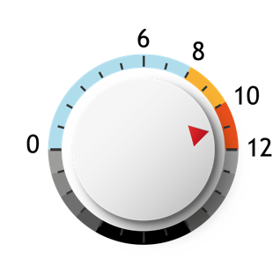
Undvik långa arbetsveckor (>48 tim.)
Riktlinje 4
Långa arbetsveckor har visat på ökad risk för ohälsa och säkerhet
Notes:
Återigen finns det bara riktlinjer som man kan utgå ifrån men man bör sedan analysera förutsättningarna inom sin egen verksamhet. T.ex. arbetsmiljö i form av tempo, belastning, inflytande, möjligheter till rast och paus, socialt stöd etc. Vad är viktigt i er verksamhet?

Slide 10
Undvik korta vilotider (<11 tim) mellan arbetspassen
Riktlinje 5
Att ha mindre än 11 timmar mellan arbetspassen är mer problematiskt än nattarbete.
Korta vilotider mellan arbetspassen har visat på problem med att varva ner, kort sömn och trötthet samt ökad risk för olyckor och sjukskrivning.
Notes:
Att ha mindre än 11 timmar mellan arbetspassen har i flera studier visat på att man får en bristfällig återhämtning med kort sömn och trötthet. Man har också visat att risken för olyckor och sjukskrivning ökar med fler korta vilotider i schemat. Återhämtningen vid korta vilotider påverkas på grund av att det finns lite tid över för att hinna med att ta sig till/från jobbet, äta, sköta hygien, eventuellt socialt umgänge (även om detta ofta skalas bort), varva ned och sova. Den korta tid som finns kan bidra till att man inte får till en tillräckligt god nedvarvning innan sömnen för att kunna få en god sömn. Om man dessutom har haft en hög arbetsbelastning och stressigt under kvällsskiftet så kan man behöva ännu mer tid för nedvarvning. Därför är det extra viktigt att arbeta med arbetsmiljön och minska belastning/stress om man har en arbetstidsförläggning som innebär korta vilotider. Det kan t.ex. innebära att man ser till att det finns möjlighet för rast och paus under kvällsskiftet, tid för reflektion, möjlighet att avsluta arbetspasset på ett bra sätt så att man kan koppla bort arbetet när man lämnar (t.ex. bra överlämningar, undvika övertid etc).

Slide 11
Undvik komprimerade scheman och sprid ut vilodagarna
Riktlinje 6
Två vilodagar i rad
Att komprimera sitt schema för att få längre ledighet kan vara populärt. Dock utgör komprimerade scheman en risk för hälsa och säkerhet då återkommande tuffa arbetspass med bristande återhämtning utgör en belastning på kroppen.
Notes:
Att vid enstaka tillfällen förlägga arbetstiderna så att korta vilotider uppstår har sannolikt liten effekt, men att återkommande göra det utgör en belastning på kroppen och ökar risken för ohälsa och olyckor. Exakt var gränsen går vet man inte men generellt kan man säga att man bör undvika denna typ av arbetstidsförläggning. Ibland förkommer korta vilotider för att kunna hantera hur arbetet är upplagt. Till exempel kanske man har en väldigt stor arbetsbelastning i början av morgonskiftet. Då kan den arbetsbelastningen upplevas mer hanterbar om man har jobbat kvällen innan och är insatt i vad som ska göras på morgonen. Om man ska jobba med att minska korta vilotider i sådana verksamheter så kanske man också behöver se över hur man kan minska arbetsbelastningen i början av morgonskiftet. Vilka arbetsuppgifter kan vänta? Hur kan arbetsuppgifterna underlättas?

Slide 12
Undvik tidiga morgonskift starta helst efter kl. 7
Riktlinje 7
Vid tidiga morgonpass finns det risk för att sömnen blir kort. Det beror ofta på att vi har svårt att gå och lägga oss tidigare då vår dygnsrytm fortfarande är inställd på att vi ska vara aktiva. Ibland kan oro inför ett tidigt uppvaknande också störa sömnen och ge sämre sömnkvalitet.
Notes:
Att börja arbeta riktigt tidigt, innan kl 06.30 - 07.00, kan också vara förknippat med en förkortad sömn. Detta eftersom det är svårt för oss att gå och lägga oss tidigt och faktiskt kunna somna. Det som ställer till det för oss då är dels dygnsrytmen som fortfarande är inställd på aktivitet snarare än sömn. Men det kan också vara så att vi helt enkelt inte har varit vakna tillräckligt länge då det krävs att vi varit vakna i cirka 16 timmar för att kunna somna. Ibland kan även en oro eller förväntan om att behöva komma upp i tid på morgonen störa sömnen så att det är svårt att somna eller att man inte sover lika djupt och därmed inte får så bra kvalitet på sömnen.

Slide 13
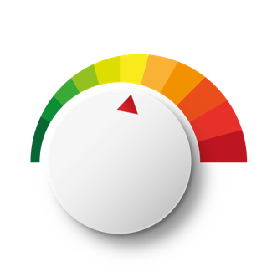
Rotera framlänges. Morgon – eftermiddag - natt
Riktlinje 8
Framlänges rotation innebär att växlingsmönstret mellan olika skift succesivt skjuts framåt; t ex morgonskift, kvällsskift och nattskift.
Framlänges rotation innebär att vilotiden mellan skiften alltid är minst 11 timmar och minskar risken att drabbas av sömnbrist.
Notes:
Man brukar också rekommendera att förlägga arbetstiderna så att skiften roterar framlänges: morgon – eftermiddag – natt. Vid en sådan förläggning av skiften så blir vilotiden alltid minst 11 timmar och man minskar risken för att drabbas av sömnbrist.

Slide 14
Använd förutsägbara arbetstider och möjlighet att påverka
Riktlinje 9
Att kunna påverka sina arbetstider är förenat med en bättre balans mellan arbete och fritid.
Tycker ni att ni har tillräcklig kunskap om hur man lägger ett bra schema?
Är det svårt att prioritera återhämtning vid schemaläggning?
Vad fungerar bra/dåligt i schemaläggningsprocessen?
Notes:
Individuell schemaplanering (ISP) kan se väldigt olika ut men ibland innebär det att scheman läggs om ofta vilket gör att det är svårt att förutsäga hur man ska jobba. Detta kan försvåra balansen mellan arbete och fritid.
Att kunna påverka sina arbetstider är förenat med en bättre balans mellan arbete och fritid. Sambandet med hälsa är dock mindre entydigt (vissa studier visar på förbättrad hälsa medan andra inte hittar något samband) Det är viktigt att samtliga som är involverade i schemaläggningsprocessen har kunskap om hälsosamma och säkra arbetstider.
Det finns stor risk att arbetsmiljöansvaret blir otydligt. Ytterst är chefen ansvarig för att arbetstiderna möjliggör tillräcklig återhämtning mellan arbetspassen.
ISP kan innebära en bättre balans mellan arbete och fritid och därmed minska stressen i vardagslivet. Det är mer osäkert om ISP bidrar till en bättre hälsa i samband med skiftarbete, även om det finns några studier som visat att ISP innebär mindre sjukskrivning, bättre sömn och att man mår bättre. För att få ISP att fungera bra är det viktigt att:
att samtliga som är involverade i schemaläggningsprocessen har tillräckliga kunskaper om hälsosamma och säkra arbetstider,
att det finns ett tydligt arbetsmiljöansvar – även om medarbetarna själva planerar sina arbetstider är det chefen som är ansvarig för att arbetstiderna möjliggör tillräcklig återhämtning och att riktlinjerna för hälsosam arbetstidsförläggning följs, samt
att det är viktigt att det planerade schemat följs och att det inte blir alltför många oförutsägbara förändringar - oplanerade förändringar tar bort en av de stora fördelarna med ISP, nämligen en bättre balans mellan arbete och fritid.
Frågor till personalen om man har ISP:
Tycker ni att ni har tillräcklig kunskap om hur man lägger ett bra schema? Är det svårt att prioritera återhämtning vid schemaläggning? Vad fungerar bra/dåligt i schemaläggningsprocessen?

Slide 15
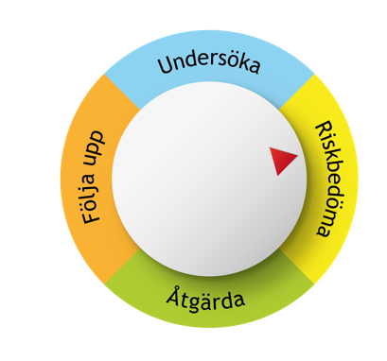
Följ upp arbetstidsförläggningen systematiskt
Viktigt att följa upp och systematiskt arbeta med arbetstidsförläggningen som en del av det systematiska arbetsmiljöarbetet.
Förutsättningarna kan ändras och anpassningar behöva göras.
Utvärdera vid förändring.
Notes:
Arbetet med arbetstidsförläggningen är ett ständigt pågående arbete som behöver följas upp systematiskt. Det handlar om att att ta reda på om det finns några brister eller risker i arbetstidsförläggningen. Om det finns brister, vad kan man göra för att motverka (eller förbygga) bristerna? Följ upp vidtagna åtgärder.
Några förslag på på hur man konkret kan arbeta med arbetstiderna på arbetsplatsen: hur ser planerade och faktiska arbetstider ut? Är det vanligt med övertidsarbete?
När man riskbedömer arbetstiderna är det viktigt att uppmärksamma hälsa och återhämtning: t ex vara observant på om sjukskrivning ökar, återkoppling från hälsokontroller och medarbetarundersökningar (ställ gärna frågor om trötthet och återhämtning i dessa undersökningar). Glöm inte bort att vara observant på indikationer om bristande säkerhet, t ex att utvärdera om arbetstidsförlängning eller trötthet bidragit till incidenter eller olyckor på arbetet (OBS! detta gäller även för resa till och från arbetet).

Slide 16
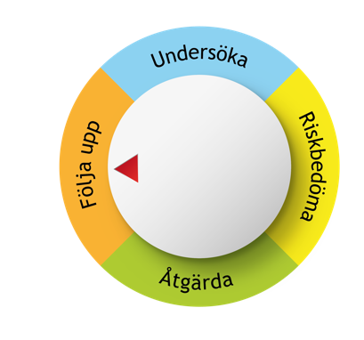
Förslag på arbetssätt
Utvärdera planerade och faktiska scheman
Ha uppsikt över övertidsarbete
Belöna hälsosam arbetstidsförläggning
Var observant på indikationer på ohälsa
Bevaka sjukfrånvaron
Genomföra regelbundna hälsokontroller
Samla in information om trötthet
Var observant på indikationer på bristande säkerhet
Vid incidenter eller olyckor utvärdera hur arbetstidsförläggningen sett ut och om trötthet varit en bidragande faktor.
Notes:
Diskussionsfråga: Hur kan vi hitta bättre rutiner för vårt systematiska arbete med arbetsmiljö och arbetstidsförläggning?

Slide 17
Sammanfattning
Följ riktlinjerna
Utvärdera förutsättningar och risker
Arbeta systematiskt med hållbara arbetstider

Slide 18
Sammanfattning Riktlinjer arbetstidsförläggning
Begränsa antalet nattpass i rad
48 timmars ledighet efter nattpass
Undvik långa arbetspass (>12 tim.). Helst inte längre än 10 timmar om arbetsbelastningen är hög.
Undvik långa arbetsveckor (>48 tim.)
Undvik korta vilotider (<11 tim.) mellan arbetspassen
Undvik komprimerade scheman och sprid ut vilodagarna (gärna 2 dagar i rad om det går)
Undvik tidiga morgon skift (start helst efter kl. 7)
Framlänges rotering (morgon – eftermiddag - natt)
Använd förutsägbara arbetstider och möjlighet att påverka
Notes:
Sammanfattning av riktlinjerna om skiftarbete och hälsa: 1) Begränsa antalet nattpass i rad till max 4, 2) minst 48 timmars ledighet efter nattpass, 3) undvik arbetspass som är längre än 12 timmar, helst bör arbetspassen vara maximalt 10 timmar om arbetsbelastningen är hög, 4) undvik kort dygnsvila (det vill säga vilotiden mellan arbetspassen bör vara minst 11 timmar), 5) undvik komprimerade scheman med mycket intensiva arbetstider – sprid istället ut vilodagarna i schemat (men ha gärna två lediga dagar i följd), 6) undvika tidiga morgonpass – börja gärna morgonpasset ungefär kl 07.00, 7) det är även bra att rotera framlänges, det vill säga morgonpass – kvällspass – nattpass, då slipper man korta vilotider mellan arbetspassen, och 8) det är även bra om medarbetarna kan påverka sina arbetstider, att arbetstiderna är förutsägbara och att det finns framförhållning – detta underlättar planeringen av det sociala livet.

Slide 19
Diskutera
Arbetstidsförläggning utifrån hälsa och säkerhet

Slide 20
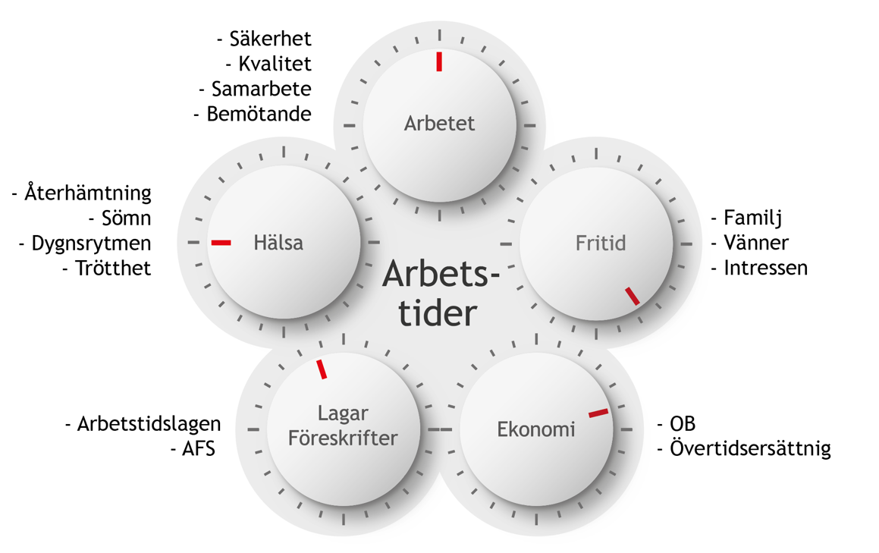
”Arbetstidsblomman”
Diskutera i grupp
Notes:
Ni kan använda er av denna bild för att diskutera hur arbetstidsförläggningen påverkar andra ”blomblad” i bilden.
Vad händer om ni ändrar en del av arbetstidsförläggningen? Hur påverkar det de övriga blombladen? Vad blir konsekvenser på kort och lång sikt?
Målet med arbetstidsförläggningen är att alla blombladen ska ”må så bra som möjligt”. Vid en sådan utvärdering bör man försöka tänka både kort och långsiktigt. Ibland kan vi vinna vissa fördelar på kort sikt men på långsikt kan det få stora negativa konsekvenser.

Slide 21
Läs och lär mer
Arbetstidsförläggning utifrån hälsa och säkerhet

Slide 22
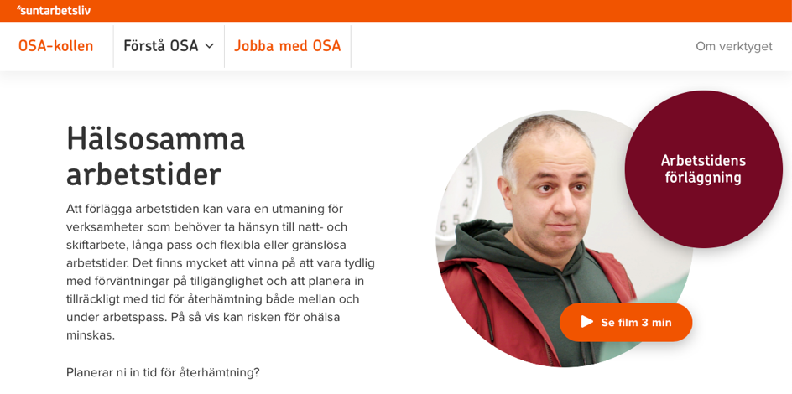
Läs mer
Sunt arbetslivs digitala verktyg inom OSA där arbetstidens förläggning ingår:
OSA-kompassen
OSA-kollen
OSA-utbildningen
Notes:
OSA-kompassen
https://www.suntarbetsliv.se/verktyg/osa-kompassen/
OSA-kollen
https://osakollen.suntarbetsliv.se
OSA-utbildningen
https://osautbildningen.suntarbetsliv.se

Slide 23
Rapporter om stressforskning
Stressforskningsinstitutet
Forskningsrapporter
Notes:
Här kommer några lästips ifall någon vill veta mer om hur skiftarbete påverkar hälsa, säkerhet och återhämtning.
Rapporterna kan laddas ned på Stressforskningsindstitutets hemsida
www.stressforskning.su.se/publikationer/forskningsrapporter

Slide 24
Tack!

